Slide 1
第三章
词法分析

Slide 2
词法分析
词法分析概述
词法分析程序的设计与实现
词法分析程序的自动构造

Slide 3
词法分析概述
词法分析程序（Lexical Analyzer）或
词法扫描程序（Scanner）的作用
从左至右扫描构成源程序的字符流
识别出有词法意义的单词（Lexemes）
返回单词记录（由单词记号（Token）和单
词的属性值组成），或词法错误信息
除以上主要任务外，常伴有如下任务
滤掉空格，跳过注释、换行符，追踪换行标志，
复制出错源程序，宏展开，……
也可能包含访问符号表的操作

Slide 4
词法分析概述
编译程序主题中如何组织词法分析程序
可以作为单独的一遍
较常用的方式是由语法分析程序调用
基本任务都是识别单词

Slide 5
词法分析概述
例：Pascal 程序文本
position := initial + rate * 60；
经词法分析程序处理后，转换为下列单词序列
词法单元（对应一个单词记号） 单词属值
标识符 position
赋值算符 (:=)
标识符 initial
加算符 (+)
标识符 rate
乘算符 (*)
整数常量 60
分号 (；)

Slide 6
词法分析程序的设计与实现
常用的单词描述工具
扩展巴克斯范式（EBNF）
状态转换图
正规表达式
有限状态自动机

Slide 7
词法分析程序的设计与实现
实例: 某语言词法分析程序的设计
单词类别（种别）的 EBNF 描述

Slide 8
词法分析程序的设计与实现
实例: 某语言词法分析程序的设计
词法单位
（单词符号）

Slide 9
词法分析程序的设计与实现
实例: 某语言词法分析程序的设计
词法规则的状态转换图

Slide 10
词法分析程序的设计与实现
技术个案
如何区分标识符与保留字
预设一个保留字表，通过查表来确定是否保留字
字符退还
在识别双符号运算符之类的单词时，要注意到可能
需要进行字符退还
例:在读取字符‘<’后，若下一字符不是‘=’，则识别
的单词是小于号‘<’，但要退还这个非 < 字符，以
保证下一次仍读到那个非 < 字符

Slide 11
单词的形式化描述工具--正规语言及其描述
描述正规语言的形式工具
3 型（正规）文法
正规表达式
有限自动机

Slide 12
正规式
正规式也称正则表达式,正规表达式（regular expression）是说明单词的模式(pattern)的一种重要的表示法（记号），是定义正规集的数学工具。我们用以描述单词符号。下面是正规式和它所表示的正规集的递归定义。

Slide 13
定义（正规式和它所表示的正规集）：
设字母表为Σ，辅助字母表Σ`={Φ，ε，⏐，•，∗，(，)}。
1。 ε和Φ都是Σ上的正规式，它们所表示的正规集分别为{ε}和{ }；
2。任何a∈ Σ，a是Σ上的一个正规式，它所表示的正规集为{a}；
3。假定e₁和e₂都是Σ上的正规式，它们所表示的正规集分别为L(e₁)和L(e₂)，那么，(e₁), e₁⏐ e₂, e₁•e₂, e₁∗也都是正规式,它们所表示的正规集分别为L(e₁), L(e₁)∪L(e₂), L(e₁)L(e₂)和(L(e₁))∗。
4。仅由有限次使用上述三步骤而定义的表达式才是Σ上的正规式，仅由这些正规式所表示的集合才是Σ上的正规集。

Slide 14
正规式中的符号
其中的“⏐”读为“或”（也有使用“+”代替 “⏐” 的）；“• ”读为“连接”；“∗”读为“闭包”（即，任意有限次的自重复连接）。在不致混淆时，括号可省去，但规定算符的优先顺序为“∗”、“• ”、“⏐” 。连接符“• ”一般可省略不写。“∗”、“• ”和“⏐” 都是左结合的。

Slide 15
例子
令Σ={a，b}， Σ上的正规式和相应的正规集的例子有：
正规式 正规集
a {a}
a⏐b {a,b}
ab {ab}
(a⏐b)(a⏐b) {aa,ab,ba,bb}
a ∗ {ε ,a,a, ……任意个a的 串}

Slide 16
正规式 正规集
(a⏐b)∗ {ε ,a,b,aa,ab ……所有由a 和b组成的串}
(a⏐b)∗(aa⏐bb)(a⏐b)∗ {Σ∗上所有含有两个相继 的a或两个相继的b组成 的串}

Slide 17
讨论下面两个例子
例3.1
令Σ={l，d}，则Σ上的正规式 r=l(l ⏐d) ∗定义的正规集为: {l,ll,ld,ldd,……},其中l代表字母,d代表数字,正规式 即是 字母(字母|数字) ∗ ,它表示的正规集中的每个元素的模式是“字母打头的字母数字串”,就是Pascal和 多数程序设计语言允许的的标识符的词法规则.
例3.2
Σ={d，.，e，+，-},
则Σ上的正规式 d∗(.dd ∗⏐ ε )(e(+⏐- ⏐ε)dd∗ ⏐ε)表示的是无符号数的集合。其中d为0~9的数字。
程序设计语言的单词都能用正规式 来定义.

Slide 18
若两个正规式e₁和e₂所表示的正规集相同,则说e₁和e₂等价,写作e₁=e₂。
例如： e₁= (a⏐b)， e₂ = b⏐a
又如： e₁= b(ab)∗ , e₂ =(ba)∗b e₁= (a⏐b)∗ , e₂ =(a∗⏐b∗)∗

Slide 19
设r,s,t为正规式，正规式服从的代数规律有：
1。r⏐s=s⏐r “或”服从交换律
2。r⏐(s⏐t)=(r⏐s)⏐t “或”的可结合律
3。(rs)t=r(st) “连接”的可结合律
4。r(s⏐t)=rs⏐rt (s⏐t)r=sr⏐tr 分配律
- 5。 εr=r, rε=r ε是“连接”的恒等元素 零一律
- 6。 r⏐r=r r∗=ε⏐r⏐rr⏐… “或”的抽取律

Slide 20
有穷自动机
有穷自动机(也称有限自动机)作为一种识别装置，它能准确地识别正规集，即识别正规文法所定义的语言和正规式所表示的集合，引入有穷自动机这个理论，正是为词法分析程序的自动构造寻找特殊的方法和工具。
有穷自动机分为两类：确定的有穷自动机(Deterministic Finite Automata)和不确定的有
穷自动机(Nondeterministic Finite Automata) 。

Slide 21
关于有穷自动机我们将讨论如下题目
确定的有穷自动机DFA
不确定的有穷自动机NFA
NFA的确定化
DFA的最小化

Slide 22
正规语言及其描述
有限自动机的五要素
有限状态集
有限输入符号集
转移函数
一个开始状态
一个终态集合
q₀
q₁
q₂
q₃

Slide 23
确定的有穷自动机DFA
DFA定义：
一个确定的有穷自动机（DFA）M是一个五元组：M=（K，Σ，f，S，Z）其中
1.K是一个有穷集，它的每个元素称为一个状态；
2.Σ是一个有穷字母表，它的每个元素称为一个输入符号，所以也称Σ为输入符号表；

Slide 24
DFA定义
3.f是转换函数，是在K×Σ→K上的映射，即，如 f（ki，a）=kj，（ki∈K，kj∈K）就意味着，当前状态为ki，输入符为a时，将转换为下一个状态kj，我们把kj称作ki的一个后继状态；
4.S∈K是唯一的一个初态；
5.Z⊂ K是一个终态集，终态也称可接受状态或结束状态。

Slide 25
正规语言及其描述
确定有限自动机的形式定义
一个确定有限状态自动机 DFA (deterministic finite
automata) 是一个五元组 A = (K, Σ, f, S , Z ).
有限状态集
有限输入符号集
转移函数
一个开始状态
一个终态集合
f: K× Σ → K
S ∈ K
Z ⊆ K

Slide 26
一个DFA 的例子：
DFA M=（{S，U，V，Q}，{a，b}，f，S，{Q}）其中f定义为：
f（S，a）=U f（V，a）=U
f（S，b）=V f（V，b）=Q
f（U，a）=Q f（Q，a）=Q
f（U，b）=V f（Q，b）=Q

Slide 27
一个DFA可以表示成一个状态图(或称状态转换图)。假定DFA M含有m个状态，n个输入字符，那么这个状态图含有m个结点，每个结点最多有n个弧射出，整个图含有唯一一个初态结点和若干个终态结点，初态结点冠以双箭头“=>”或标以“-”，终态结点用双圈表示或标以“+”，若 f(k_{i},a)=k_{j}，则从状态结点k_{i}到状态结点k_{j}画标记为a的弧；

Slide 28
DFA 的状态图表示
U
a
a
a，b
S
a
Q
b
V
b

Slide 29
一个DFA还可以用一个矩阵表示，该矩阵的行表示状态，列表示输入字符，矩阵元素表示相应状态行和输入字符列下的新状态，即k行a列为f(k,a)的值。用双箭头“=>”标明初态；否则第一行即是初态，相应终态行在表的右端标以1，非终态标以0。

Slide 30
DFA 的矩阵表示
字符
状态
0
0
0
1

Slide 31
正规语言及其描述
转移图表示的 DFA
K = {q₀ , q₁ , q₂ , q₃ }
Σ = {0, 1 }
f(q₀ ,0) = q₂ , f(q₀ ,1) = q₁
f(q₁ ,0) = q₃ , f(q₁ ,1) = q₀
f(q₂ ,0) = q₀ , f(q₂ ,1) = q₃
f(q₃ ,0) = q₁ , f(q₃ ,1) = q₂
q₀
Z = {q₀ , q₃ }
q₀
q₁
q₂
q₃

Slide 32
正规语言及其描述
转移表表示的 DFA
K = {q₀ , q₁ , q₂ , q₃ }
Σ = {0, 1 }
f(q₀ ,0) = q₂ , f(q₀ ,1) = q₁
f(q₁ ,0) = q₃ , f(q₁ ,1) = q₀
f(q₂ ,0) = q₀ , f(q₂ ,1) = q₃
f(q₃ ,0) = q₁ , f(q₃ ,1) = q₂
q₀
Z = {q₀ , q₃ }
0
1
∗q₀
q₂
q₁
q₁
q₃
q₀
q₂
q₀
q₃
∗q₃
q₁
q₂

Slide 33
正规语言及其描述
DFA如何接受输入符号串
q₀
q₁
q₂
q₃

Slide 34
正规语言及其描述
DFA如何接受输入符号串
q₀
q₁
q₂
q₃

Slide 35
正规语言及其描述
DFA如何接受输入符号串
q₀
q₁
q₂
q₃

Slide 36
正规语言及其描述
DFA如何接受输入符号串
q₀
q₁
q₂
q₃

Slide 37
正规语言及其描述
DFA如何接受输入符号串
q₀
q₁
q₂
q₃

Slide 38
正规语言及其描述
DFA如何接受输入符号串
q₀
q₁
q₂
q₃

Slide 39
正规语言及其描述
DFA如何接受输入符号串
q₀
q₁
q₂
q₃
☺

Slide 40
正规语言及其描述
DFA如何接受输入符号串
q₀
q₁
q₂
q₃

Slide 41
正规语言及其描述
DFA如何接受输入符号串
q₀
q₁
q₂
q₃

Slide 42
正规语言及其描述
DFA如何接受输入符号串
☺
q₀
q₁
q₂
q₃

Slide 43
正规语言及其描述
DFA如何接受输入符号串
q₀
q₁
q₂
q₃

Slide 44
正规语言及其描述
DFA如何接受输入符号串
q₀
q₁
q₂
q₃

Slide 45
正规语言及其描述
DFA如何接受输入符号串
q₀
q₁
q₂
q₃

Slide 46
正规语言及其描述
DFA如何接受输入符号串
q₀
q₁
q₂
q₃

Slide 47
正规语言及其描述
DFA如何接受输入符号串
q₀
q₁
q₂
q₃

Slide 48
正规语言及其描述
DFA如何接受输入符号串
☹
q₀
q₁
q₂
q₃

Slide 49
为了说明DFA如何作为一种识别机制,我们还要理解下面的定义
∑*上的符号串t在DFA M上运行
一个输入符号串t，（将它表示成Tt₁的形式，其中T∈∑，t₁∈ ∑*）在DFA M=（K，Σ，f，S，Z）上运行的定义为：
f（Q， Tt₁）=f（f（Q，T），t₁） 其中Q∈K
扩充转换函数f为 K×Σ*→K上的映射，且： f（ki，ε）= ki

Slide 50
正规语言及其描述
扩展转移函数适合于输入字符串
0
1
举例
f(q₀ , ε) = q₀
f(q₀ , 0) = f (q₀ , 0) = q₂
f(q₀ , 00) = f(q₂ , 0) = q₀
f(q₀ , 001) = f (q₀ , 1) = q₁
f(q₀ , 0010) = f(q₁ , 0) = q₃
∗q₀
q₂
q₁
q₁
q₃
q₀
q₂
q₀
q₃
∗q₃
q₁
q₂

Slide 51
∑*上的符号串t被DFA M接受
M=（K，Σ，f，S，Z）
若t∈ ∑*，f(S，t)=P，其中S为 M的开始状态，P ∈ Z，Z为终态集。
则称t为DFA M所接受（识别）.

Slide 52
例：证明t=baab被下图的DFA所接受。
f（S，baab）=f（f（S，b），aab）
= f（V，aab）= f（f（V，a），ab）
=f（U，ab）=f（f（U，a），b）
=f（Q，b）=Q
Q属于终态。
得证。
a
U
a
b
a
S
b
a
Q
b
V
b

Slide 53
DFA M所能接受的符号串的全体记为L(M).
对于任何两个有穷自动机M和M′，如果L(M)=L(M′)，则称M与M′是等价的.
结论：
∑上一个符号串集V⊂∑∗是正规的，当且仅当存在一个∑上的确定有穷自动机M，使得
V=L(M)。

Slide 54
DFA的确定性表现在转换函数f:K×Σ→K是一个单值函数，也就是说，对任何状态k∈K，和输入符号a∈Σ，f(k,a)唯一地确定了下一个状态。从状态转换图来看，若字母表Σ含有n个输入字符，那末任何一个状态结点最多有n条弧射出，而且每条弧以一个不同的输入字符标记。

Slide 55
DFA的行为很容易用程序来模拟.
DFA M=（K，Σ，f，S，Z）的行为的模拟程序
K:=S；
c:=getchar;
while c<>eof do
{K:=f(K,c);
c:=getchar;
};
if K is in Z then return (‘yes’)
else return (‘no’)

Slide 56
不确定的有穷自动机NFA
定义
NFA M=⎨K，∑，f，S，Z⎬，其中K为状态的有穷非空集， ∑ 为有穷输入字母表，f为K× ∑* 到K的子集（2 ^{K}）的一种映射，S⊆K是初始状态集，Z ⊆K为终止状态集.

Slide 57
例子
NFA M=（{S，P，Z}，{0，1}，f，{S，P}，{Z}）
其中
f（S，0）={P}
f（Z，0）={P}
f（P，1）={Z}
f（Z，1）={P}
f（S，1）={S，Z}

Slide 58
状态图表示
1
1
S
0,1
Z
0
P
1

Slide 59
矩阵表示
矩阵表示
简化为

Slide 60
正规语言及其描述
非确定有限自动机举例
(1)
(2)

Slide 61
正规语言及其描述
转移图和转移表表示的NFA
0
1
(1)
p
{ q }
φ
q
{ q }
{ q, r }
∗ r
φ
φ
0
1
(2)
p
{ p }
{ p, q }
q
{ r }
{ r }
∗ r
φ
φ

Slide 62
f为K× ∑* 到K的子集（2 ^{K}）的一种映射
具有ε转移的不确定的有穷自动机
a
b
c
ε
ε
1
2
3

Slide 63
有如下定理:
对任何一个具有ε转移的不确定的有穷自动机NFA N，一定存在一个不具有ε转移的不确定的有穷自动机NFA Ｍ ，使得L(M)=L(N)。
与上例等价的一个NFA.
b
a
2
a
b
1
b
c
c
a
3
b
c

Slide 64
类似DFA, 对NFA M=⎨K，∑，f，S，Z⎬也有如下定义
∑*上的符号串t在NFA M上运行..
一个输入符号串t，（我们将它表示成Tt₁的形式，其中T∈∑，t₁∈ ∑*）在NFA M上运行的定义为：
f（Q， Tt₁）=f（f（Q，T），t₁） 其中Q∈K.
∑*上的符号串t被NFA M接受
若t∈ ∑*，f(S₀，t)=P，其中S₀ ∈S，P ∈ Z，
则称t为NFA M所接受（识别）

Slide 65
∑*上的符号串t被NFA M接受也可以这样理解
对于Σ﹡中的任何一个串t，若存在一条从某一初态结点到某一终态结点的道路，且这条道路上所有弧的标记字依序连接成的串(不理采那些标记为ε的弧)等于t，则称t可为NFA M所识别(读出或接受)。若M的某些结点既是初态结点又是终态结点，或者存在一条从某个初态结点到某个终态结点的道路,其上所有弧的标记均为ε，那么空字可为M所接受。

Slide 66
正规语言及其描述
NFA 如何接受输入符号串
☺
☹


☹












1
1
0
1
0
☺
0
1
0
0
1
☹

Slide 67
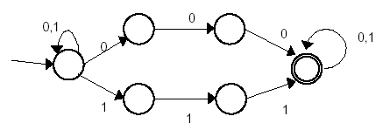
000
111
1010001
110000001
00
01100

Slide 68
NFA M所能接受的符号串的全体记为
L(M)
结论：
∑上一个符号串集V⊂∑∗是正规的，当且仅当存在一个∑上的不确定的有穷自动机M，使得V=L(M)。

Slide 69
(0|1)*(000|111)(0|1) *

Slide 70
DFA是NFA的特例.对每个NFA N一定存在一个DFA Ｍ ，使得 L(M)=L(N)。对每个NFA N存在着与之等价的DFA M。
有一种算法，将NFA转换成接受同样语言的DFA.这种算法称为子集法.
与某一NFA等价的DFA不唯一.

Slide 71
从NFA的矩阵表示中可以看出，表项通常是一状态的集合，而在DFA的矩阵表示中，表项是一个状态，NFA到相应的DFA的构造的基本思路是： DFA的每一个状态对应NFA的一组状态. DFA使用它的状态去记录在NFA读入一个输入符号后可能达到的所有状态.

Slide 72
定义对状态集合I的几个有关运算：
1. 状态集合I的ε-闭包，表示为ε-closure(I)，定义为一状态集，是状态集I中的任何状态S经任意条ε弧而能到达的状态的集合。
状态集合I的任何状态S都属于ε-closure(I)。
2. 状态集合I的a弧转换，表示为move(I,a)定义为状态集合J，其中J是所有那些可从I中的某一状态经过一条a弧而到达的状态的全体。

Slide 73
状态集合I的有关运算的例子
I={1}, ε-closure(I)={1,2}；
I={5}, ε-closure(I)={5,6,2}；
move({1,2},a)={5,3,4}
ε-closure({5,3,4})={2,3,4,5,6,7,8}；
5
ε
6
a
ε
1
ε
2
a
3
ε
8
a
ε
4
7

Slide 74
NFA确定化算法:
假设NFA N=(K, ∑, f, K₀, K_{t})按如下办法构造一个DFA M=(S, ∑,d,S₀,S_{t})，使得L(M)=L(N)：
1. M的状态集S由K的一些子集组成。用[S₁ S₂... S_{j}]表示S的元素，其中S₁, S_{2,},... S_{j}是K的状态。并且约定，状态S₁, S_{2,},... S_{j}是按某种规则排列的，即对于子集{S₁, S₂}={ S₂, S_{1,}}来说，S的状态就是[S₁ S₂]；

Slide 75
2 M和N的输入字母表是相同的，即是∑；
3转换函数是这样定义的： d([S₁ S_{2,}... S_{j}],a)= [R₁R₂... R_{t}] 其中 {R_{1,}R_{2,}... , R_{t}} = ε-closure(move({S₁, S_{2,},... S_{j}},a))
4 S₀=ε-closure(K₀)为M的开始状态；
5 S_{t}={[S_{i} S_{k}... S_{e}]，其中[S_{i} S_{k}... S_{e}]∈S且{S_{i} , S_{k,},... S_{e}}∩K_{t}≠Φ}

Slide 76
构造NFA N的状态K的子集的算法：
假定所构造的子集族为C，即C= (T₁, T_{2,},... T_{I}),其中T₁, T_{2,},... T_{I}为状态K的子集。
1 开始，令ε-closure(K₀)为C中唯一成员，并且它是未被标记的。

Slide 77
2 while （C中存在尚未被标记的子集T）do { 标记T； for 每个输入字母a do { U:= ε-closure(move(T,a))； if U不在C中 then 将U作为未标记的子集加在C中 } }

Slide 78
NFA的确定化
例子
a
3
a
a
a
ε
ε
ε
ε
i
1
2
5
6
f
b
b
4
b
b

Slide 79
a
3
a
a
a
ε
ε
ε
ε
i
1
2
5
6
f
b
b
4
b
b

Slide 80
等价的DFA
a
A
a
C
b
E
a
a
S
a
a
b
b
b
B
D
F
b
F
b
a
b

Slide 81
确定有穷自动机的化简
说一个有穷自动机是化简了的，即是说，它没有多余状态并且它的状态中没有两个是互相等价的。一个有穷自动机可以通过消除多余状态和合并等价状态而转换成一个最小的与之等价的有穷自动机。
所谓有穷自动机的多余状态，是指这样的状态：从自动机的开始状态出发，任何输入串也不能到达的那个状态；或者从这个状态没有通路到达终态。

Slide 82
1、多余状态的概念：
从该自动机的开始状态出发，任何输入串也不能到达的那个状态。
下图中的哪些状态是多余的？

Slide 83
 | 0 | 1
S0 | S1 | S5 | 0
S1 | S2 | S7 | 1
S2 | S2 | S5 | 1
S3 | S5 | S7 | 0
S4 | S5 | S6 | 0
S5 | S3 | S1 | 0
S6 | S8 | S0 | 1
S7 | S0 | S1 | 1
S8 | S3 | S6 | 0
化简后的结果：
左右等价

Slide 84
化简后的结果：
 | 0 | 1
S0 | S1 | S5 | 0
S1 | S2 | S7 | 1
S2 | S2 | S5 | 1
S3 | S5 | S7 | 0
S4 | S5 | S6 | 0
S5 | S3 | S1 | 0
S6 | S8 | S0 | 1
S7 | S0 | S1 | 1
S8 | S3 | S6 | 0
 | 0 | 1
S0 | S1 | S5 | 0
S1 | S2 | S7 | 1
S2 | S2 | S5 | 1
S3 | S5 | S7 | 0
S5 | S3 | S1 | 0
S7 | S0 | S1 | 1
左右等价

Slide 85
合并等价状态：发现等价状态，并将这些等价状态合并成一个状态。
2、等价的条件（状态S和T）
 一致性条件 —— 状态S和T必须同时为可接受状态或不可接受状态（终态还是非终态）。
 蔓延性条件 —— 对于所有输入符号，状态S和状态T必须转换到等价的状态里。

Slide 86
C和D同是终态,读入a到达C和F, C和F同是终态, C和F读入a都到达C,读入b都到达E. C和D等价
a
A
a
C
b
E
a
a
S
a
a
b
b
b
B
D
F
b
F
b
a
b

Slide 87
最小状态DFA
对于一个DFA M =（K,∑,f, k_{0,},k_{t})，存在一个最小状态DFA M’ =（K’,∑,f’, k₀’,,k_{t}’)，,使L(M’)=L(M).
结论
接受L的最小状态有穷自动机不计同构是唯一的。

Slide 88
“分割法”
对一个DFA M最少化的基本思想:
把M的状态集划分为一些不相交的子集，使得任何两个不同子集的状态是可区别的，而同一子集的任何两个状态是等价的。最后，让每个子集选出一个代表，同时消去其他状态。

Slide 89
具体做法: 对M的状态集进行划分
首先，把S划分为终态和非终态两个子集，形成基本划分Π。
假定到某个时候，Π已含m个子集，记为Π={I⁽¹⁾，I⁽²⁾，…，I^{(m)}}，检查Π中的每个子集看是否能进一步划分:
对某个I^{(i)}，令I^{(i)}={s₁,s₂, …,s_{k}}，若存在一个输入字符a使得I_{a}^{(i)} 不会包含在现行Π的某个子集I^{(j)}中，则至少应把I^{(i)}分为两个部分。

Slide 90
例如，假定状态s₁和s₂经a弧分别到达t₁和t₂，而t₁和t₂属于现行Π中的两个不同子集，说明有一个字α， t₁读出α后到达终态，而t₂读出α后不能到达终态，或者反之，那么对于字aα ， s₁读出aα后到达终态，而s₂读出aα不能到达终态，或者反之，所以s₁和s₂不等价。
a
α
s₁
t₁
i
a
α
s₂
t₂
j

Slide 91
a
α
s₁
t₁
i
a
α
s₂
t₂
j
则将I^{(i)}分成两半，使得一半含有s₁ :
I^{(i1)}={s|s∈I^{(i)}且s经a弧到达t,
且t与t₁属于现行Π中的同一子集}
另一半含有s₂ : I^{(i2)}=I^{(i)}-I^{(i1)}

Slide 92
一般地，对某个a和I^{(i)}，若I_{a}^{(i)} 落入现行Π中 N个不同子集，则应把I^{(i)}划分成N个不相交的组，使得每个组J的J_{a}都落入的Π同一子集。这样构成新的划分。
重复上述过程，直到Π所含子集数不再增长。
对于上述最后划分Π中的每个子集，我们选取每个子集I中的一个状态代表其他状态，则可得到化简后的DFA M’。
若I含有原来的初态，则其代表为新的初态，若I含有原来的终态，则其代表为新的终态。

Slide 93
a
1
a
3
b
4
a
a
0
b
a
a
b
b
b
2
5
6
b
a
b
I⁽¹⁾={0, 1, 2} I⁽²⁾={3, 4, 5, 6}
I_{a}⁽¹⁾ ={1, 3}
I⁽¹¹⁾ ={0, 2} I⁽¹²⁾ ={1}
I⁽²⁾={3, 4, 5, 6}
I⁽¹¹⁾ ={0, 2}
I_{a}⁽¹¹⁾ ={1} I_{b}⁽¹¹⁾ ={2, 5}
I⁽¹¹¹⁾ ={0} I⁽¹¹²⁾ ={2}
I⁽¹²⁾ ={1} I⁽²⁾={3, 4, 5, 6}
I_{a}⁽²⁾ ={3, 6} I_{a}⁽²⁾ ={4, 5}

Slide 94
a
1
a
3
b
4
a
a
0
b
a
a
b
b
b
2
5
6
b
a
b
1
a
a
a
0
a
3
b
b
b
2
b

Slide 95
词法分析程序的自动构造
对有穷自动机和正规表达式进行了上述讨论之后,我们介绍词法分析程序的自动构造方法,这个方法基于有穷自动机和正规表达式的等价性,即：
1.对于∑上的一个NFA M，可以构造一个∑上的正规式R,使得L(R)=L(M)。
2.对于∑上的一个正规式R，可以构造一个∑上的NFA M，使的L(M)=L(R)。

Slide 96
正规式和有穷自动机的等价性
※对于Σ上的NFA M，可以构造一个Σ上的正规式R，使得L(R)=L(M)。
1、在NFA M上构造正规式R。即从L(M) ⇒ L(R）
方法：在每一条弧上用一个正规式作标记。
第一步：在M状态转换图上加两个结点，一个为x结点，一个为y结点。从x结点用ε弧连接到M的所有初态结点，从M的所有终态结点用ε弧连接到y结点。形成一个与M等价的M′，M′只有一个初态x和一个终态y。
第二步，消去M′中的所有结点。规则如下：

Slide 97
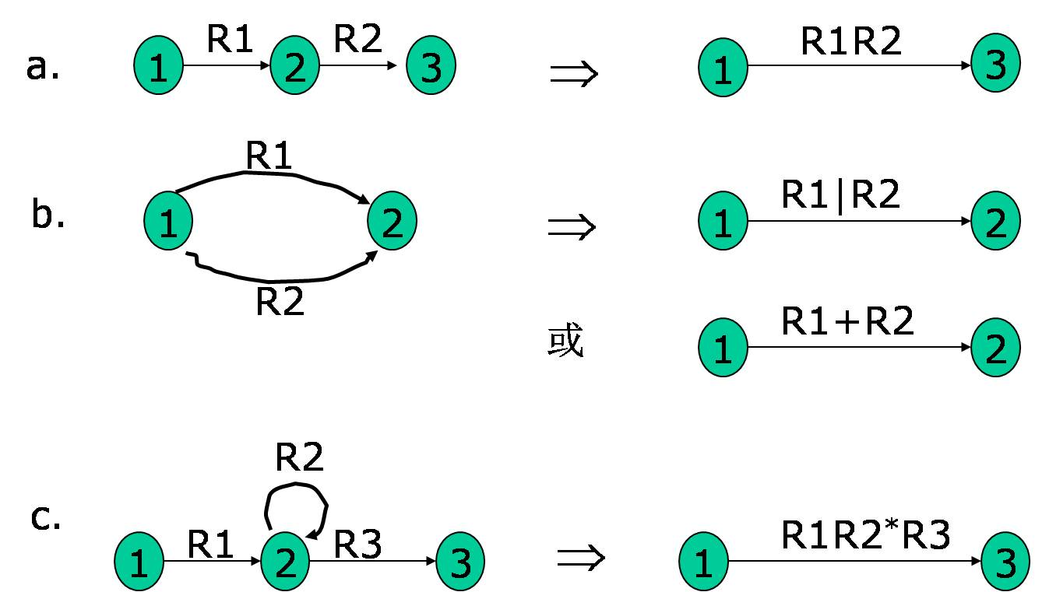

Slide 98
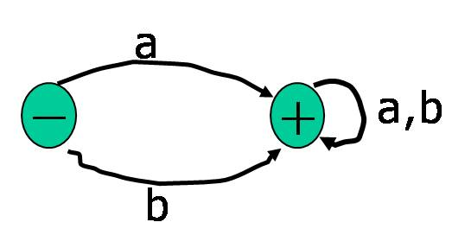
例1: L(M)如下图：
求正规式R，使L(R)=L(M).
解：

Slide 99
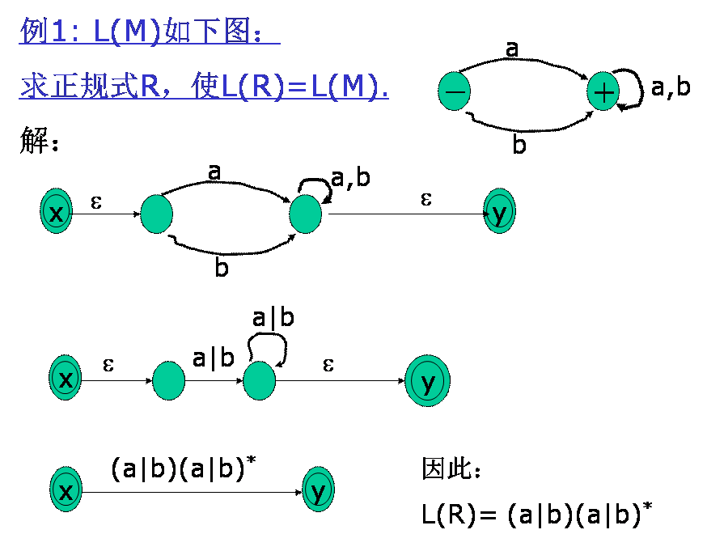

Slide 100
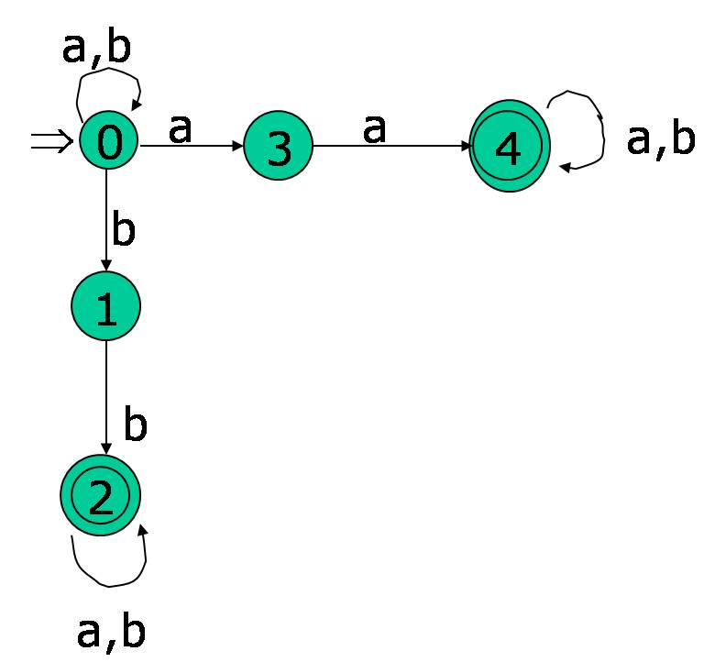
例2：M状态图如下：
求正规式R，是L(R)=L(M).

Slide 101
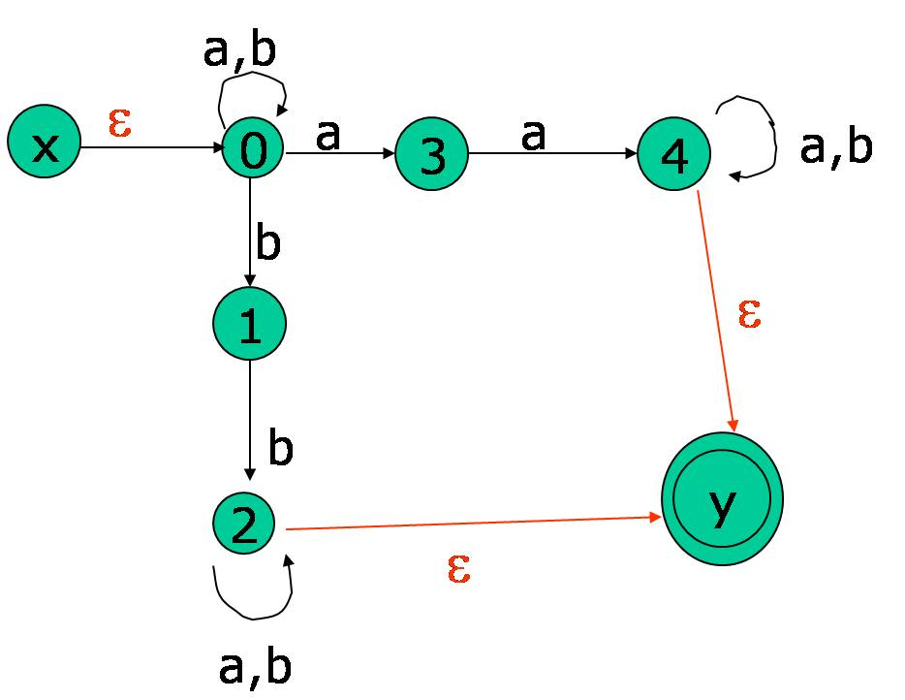
解：加x,y结点。

Slide 102
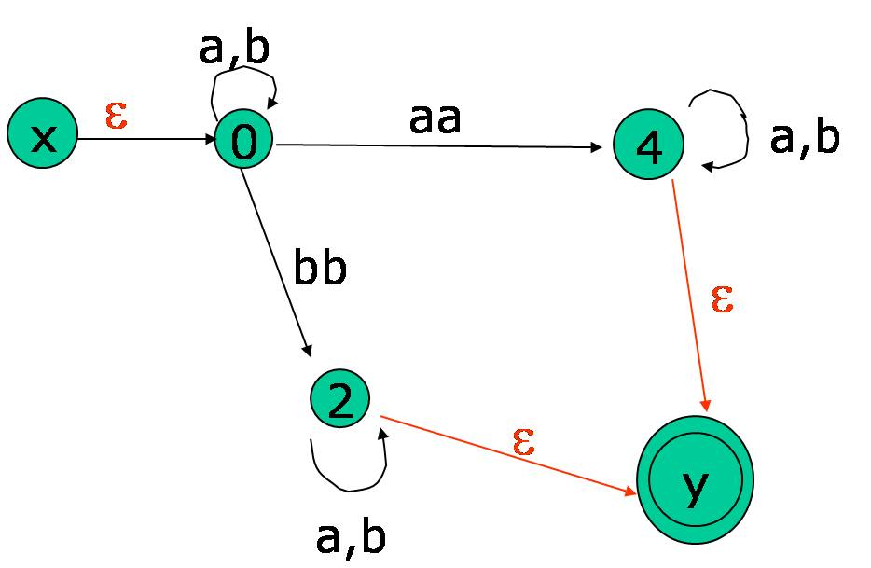
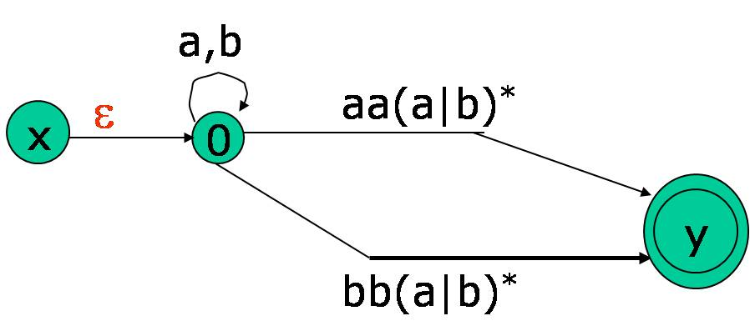

Slide 103
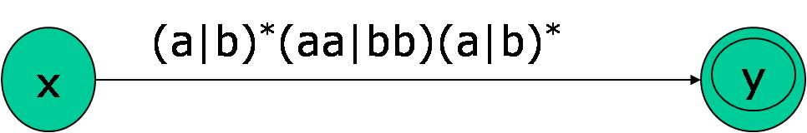
所以 L(R) =(a|b)*(aa|bb)(a|b)*

Slide 104
2、L(V) ⇒NFA，从正规式V构造NFA
构造Σ上的NFA M’ 使得 L(V)=L(M’)
基础:
ε
1 对于 ε ，构造为
2 对于 φ ，构造为
3 对于 a ，构造为
a

Slide 105
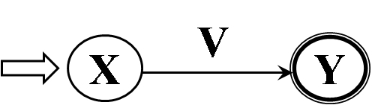
1)首先，把正规式V表示成

Slide 106
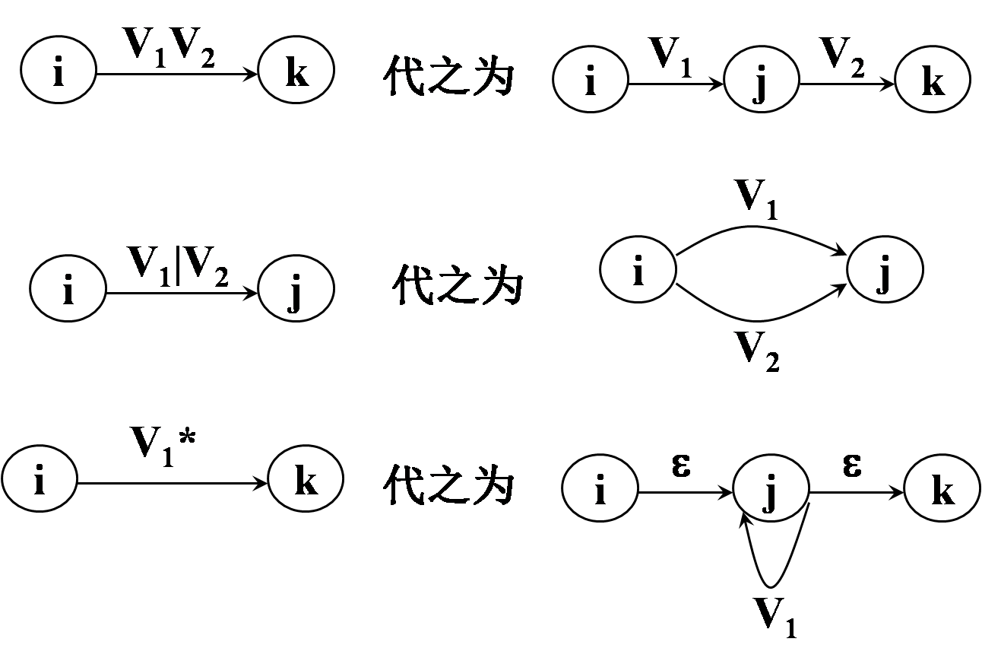
按下面的三条规则对V进行分裂

Slide 107
例1：L(R) =(a|b)*abb，构造NFA使L(N)=L(R)
解：

Slide 108
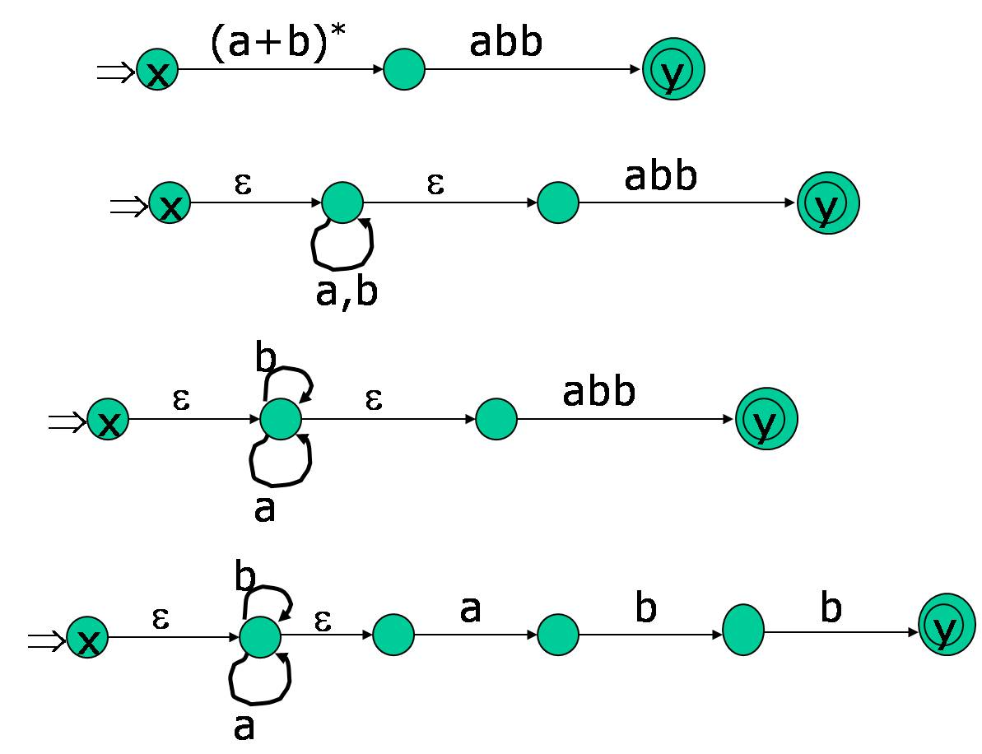
例1：L(R) =(a|b)*abb，构造NFA使L(N)=L(R)
解：

Slide 110
词法分析程序的自动构造
词法分析程序自动构造的典型过程
步骤一 使用者用正规表达式作为词法规则的
形式描述，每一类词法单元都对应一个正规表
达式，所有正规表达式以文本方式作为自动构
造工具的输入

Slide 111
词法分析程序的自动构造
词法分析程序自动构造的典型过程
步骤二 自动构造工具将每一个正规表达式转
换成有限自动机的形式，比如使用 Thompson
构造法将正规表达式转换成 ε-NFA

Slide 112
词法分析程序的自动构造
词法分析程序自动构造的典型过程
步骤三(可选) 增加一个新的开始状态，从该
状态引一条 ε-转移边到上述每一个 ε-NFA 的
初态，得到一个新的 ε-NFA

Slide 113
词法分析程序的自动构造
词法分析程序自动构造的典型过程
步骤四 必要时自动构造工具会将这些 ε-NFA
确定化，比如使用子集构造法得到 DFA

Slide 114
词法分析程序的自动构造
词法分析程序自动构造的典型过程
步骤五 必要时，自动构造工具会将有限自动
机最小化，得到等价拥有状态数目最少的DFA

Slide 115
词法分析程序的自动构造
词法分析程序自动构造的典型过程
步骤六 若执行过第3步，那么就模拟单个完整
的自动机；否则，自动构造工具按照一定的控
制策略生成词法分析程序中扫描程序的代码，
该扫描程序可以选择对每一类词法单元所对应
的有限自动机依次模拟运行，并从当前输入符
号序列中识别下一个单词，然后返回相应的单
词记录

Slide 116
词法分析程序的自动构造
词法分析程序自动构造的典型过程
可选的正规表达式设计方法 先设计自动机
直接设计正规表达式有时比较困难
例如：假若想要为Java程序中所允许的注释给
出正规表达式，这类注释以”/*”开始，以”*/”
结束，在”/*”和”*/”之间，除了”*/”序列外，可
以出现任意字符。对此类注释，某些同学可能
会认为构造DFA比构造正规表达式更容易，所
以可先构造DFA，然后再转换为正规表达式。

Slide 117
Flex简介
FLEX通过读取一个有规定格式的文本文件，输出一个如下所示的C语言源程序。
输入文件
扩展名为.l
Flex
输出文件
Lex.yy.c

Slide 118
Flex源文件格式
LEX对源文件的格式要求非常严格，所以书写时一定要注意。
LEX的源文件由三个部份组成，每个部分之间用顶行的“%%”分割，其格式如下：
定义部份
％％
规则部份
％％
用户附加C语言部份

Slide 119
定义部分
定义部份由C语言代码、模式的宏定义组成。
除宏定义外，定义部分的其余代码必须用符号%{ 和 %} 括起来。另外，flex使用的C语言库文件和外部变量以及部分声明的函数，也应分别置于%{ 和 %} 之内。

Slide 120
例如下面是一个flex语言的说明部分：
%{
#include “stdio.h”
int num = 0
%}
DIGIT [0-9]
ID [A-Za-z][A-Za-z0-9_]*
%%
注意：这里起标识符作用的%%和%{ 、%}必须要顶行写

Slide 121
规则部分
规则部份是LEX源文件的核心部份，它包括一组模式和在生成分析器识别相应模式后对相应模式进行处理的C语言动作(Action)。格式如下：
C语言代码
模式1 动作1
模式2 |
模式3 动作3

Slide 122
用户附加C语言部份
支持规则动作部分所需要的处理过程，是对规则部分中动作的补充。
FLEX对此部份不作任何处理，仅仅将其直接拷贝到输出文件lex.yy.c的尾部。

Slide 123
Flex词法分析产生器实现原理
词法分析器自动生成器的核心是lex编译器，lex编译器的功能是将lex源程序变换为一个能识别该语言单词的词法分析器。而该词法分析器像有穷自动机一样去识别处理单词。

Slide 124
flex词法分析产生器实现原理
基于lex源程序，lex编译器的实现步骤大致是：
⑴对lex源程序识别规则中的每个p_{i}构造一个相应的NFA N_{i}。
⑵引入唯一初态S，从初态S通过ε弧将所有NFA N_{i}（i=1，…，n）连接成新的NFA N’。⑴、⑵两步实际是完成从正规式到非确定有限自动机的构造。
⑶对NFA N’确定化，产生DFA N。
⑷DFA N 最小化。
⑸给出控制程序。产生一个名为int yylex()的词法分析函数，将之拷贝到输出文件lex.yy.c中。

Slide 125
本章总结
词法从组成源程序的字符行中寻找出单词，并给出它们的种别和属性——输出二元组序列
高级语言的单词组成一个3型语言
3型语言可以用RE、RG、FA描述
FA的状态转移图，可以被用来指导相应的词法分析器的实现

